Slide 1
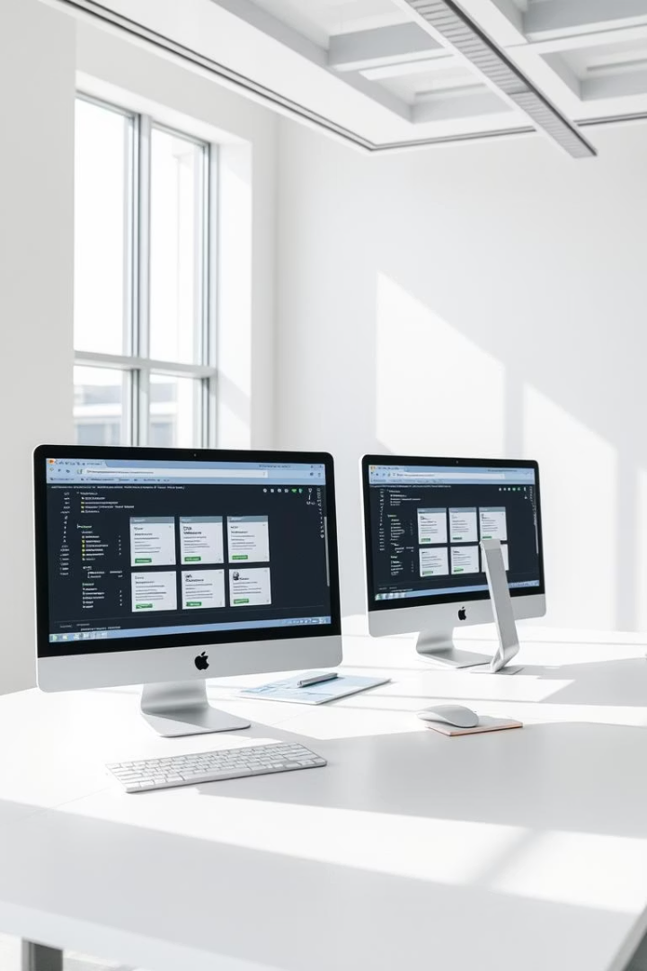
Розробка системи управління документами з використанням паттерну Прототип
Автор: Горецький Максим Ігорович, група KN1-B22, спеціальність 122 «Комп'ютерні науки».
Керівник: Слободянюк Олександр Васильович.
Рік 2025.

Slide 2
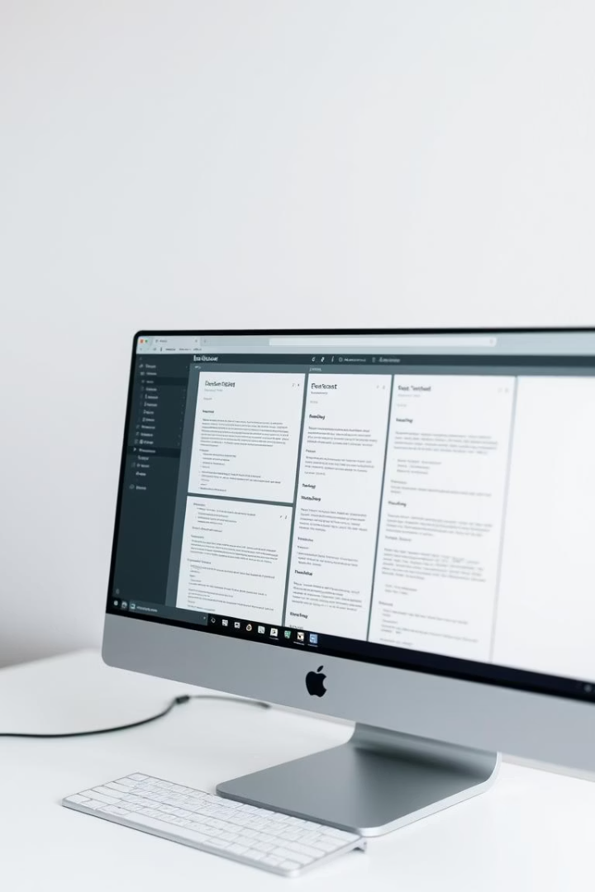
Актуальність теми
Повторювана структура
Електронні документи часто мають схожий формат і дані.
Неефективність створення
Створювати кожен документ з нуля довго і затратно.
Потреба в шаблонах
Система повинна підтримувати повторне використання шаблонів.
Патерн Прототип
Дозволяє швидко копіювати і створювати нові документи.

Slide 3

Мета і завдання
1
Створення системи
2
Реалізація структури
Розробити платформу з керуванням шаблонами документів.
Побудувати модель даних та їх взаємодію.
3
Впровадження Прототипу
4
Інтерфейс і збереження
Застосувати патерн для копіювання документів.
Створити WPF UI і підтримку JSON/XML.

Slide 4
Патерн «Прототип»
Document
Ідея патерну
+content: String
Об’єкти створюються шляхом копіювання вже існуючого.
Використання в системі
Документ-шаблон є прототипом для нових копій.
Переваги
Report
Letter
Presentation
Зменшує ручну роботу і потенційні помилки.

Slide 5
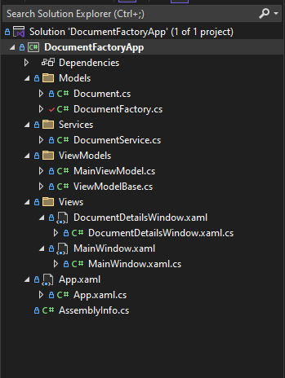
Архітектура програми
Мова
Патерн
C# з використанням WPF для UI
MVVM для розділення логіки і інтерфейсу
Компоненти
Model: класи документів; ViewModel: логіка; View: XAML-інтерфейс

Slide 6
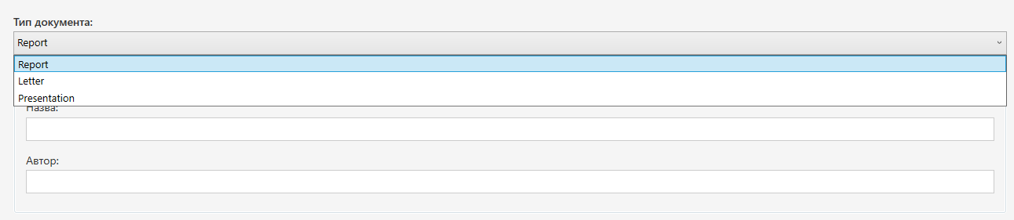
Типи документів
Звіт
Лист
Презентація
Назва
Тема
Тема
Автор
Одержувач
Аудиторія
Дата
Терміновість
Кількість слайдів
Відділ
Сторінки

Slide 7
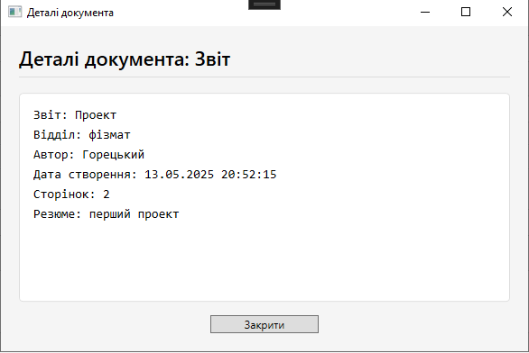
Збереження та шаблони
Формати збереження
Підтримка JSON та XML для даних.
Збереження шаблонів
Шаблони можна зберігати та завантажувати.
Автоматичне заповнення
Дані шаблону легко трансформуються у нові документи.
Редагування
Правки шаблонів безпосередньо перед створенням документа.

Slide 8
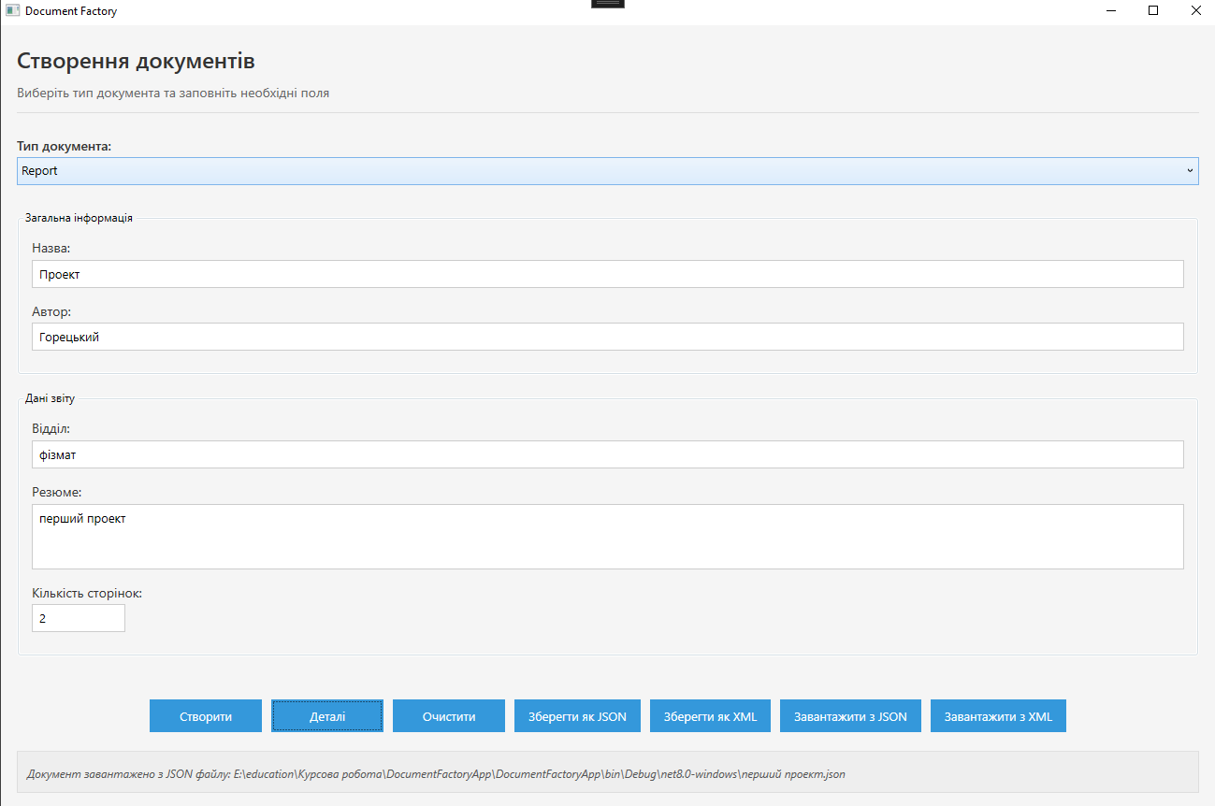
Інтерфейс користувача
Гнучкий UI
Інтерфейс завершується під тип документа.
Функції
Створення, збереження,
завантаження,
очищення даних.
Перевірка даних
Обов’язкові поля проходять валідацію.

Slide 9




Тестування
Документи
1
2
Збереження
Перевірка різнотипних документів
Коректність збереження у JSON та XML
Валідація
Шаблони
Контроль правильності введених даних
Завантаження та редагування шаблонів
4
3
Система працює стабільно без помилок.

Slide 10
Висновки
Розроблено систему управління документами
Плани на майбутнє: експорт у PDF
Впроваджено патерн «Прототип» для шаблонів
Зберігання у базі даних
Створено гнучкий і зручний інтерфейс
Підтримка багатомовності

